Slide 1
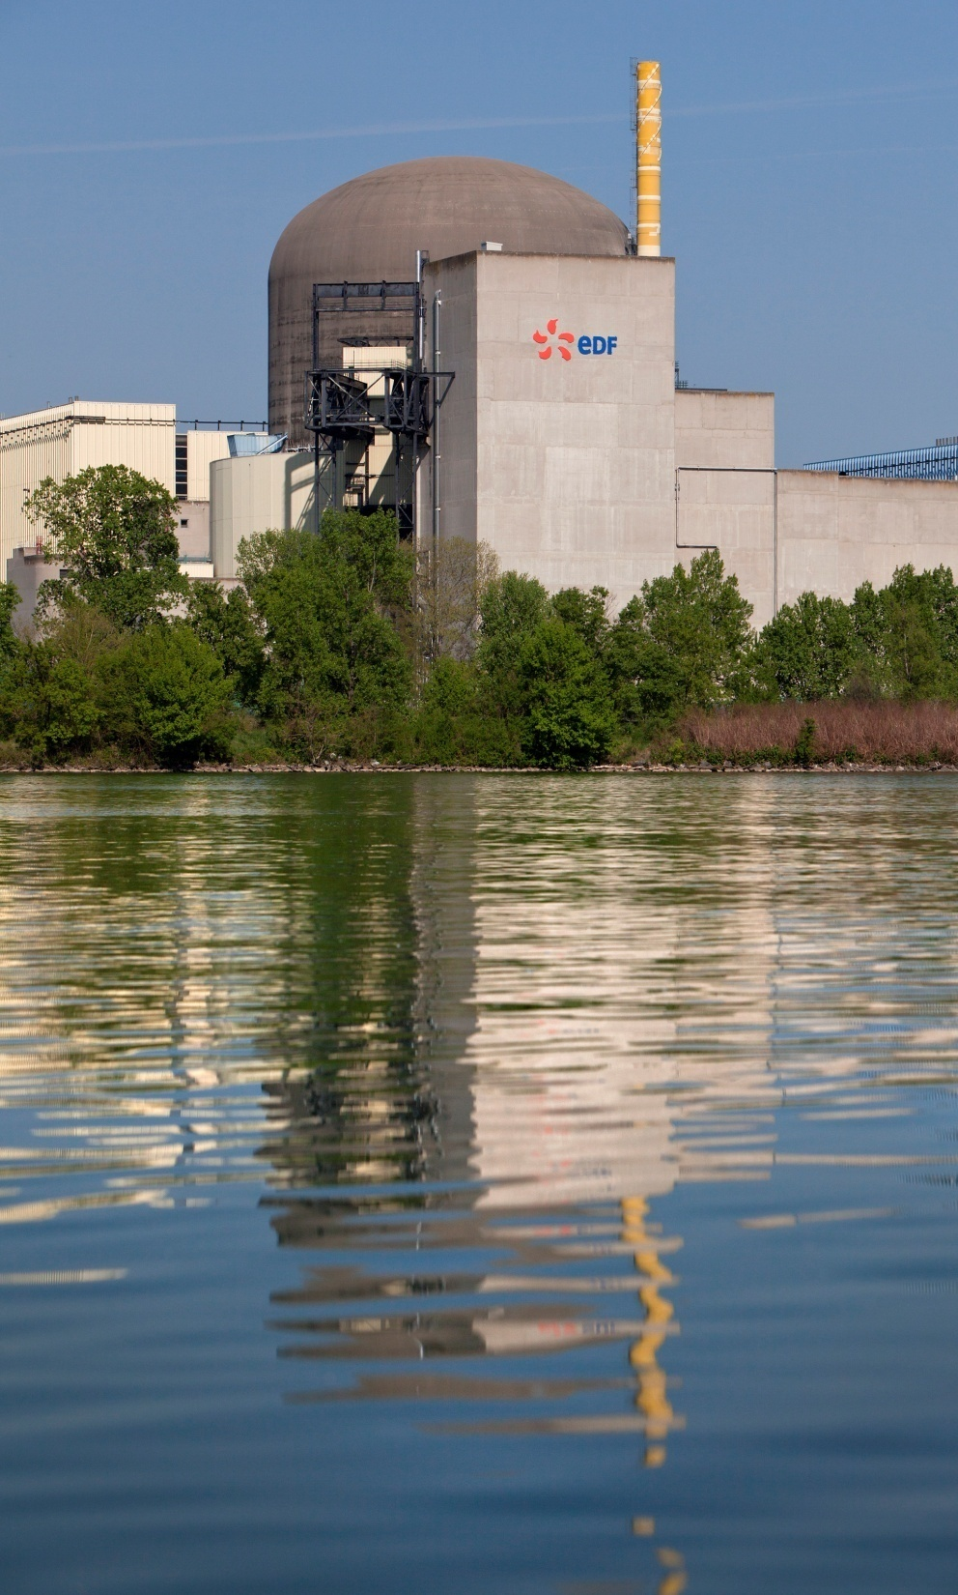
Etat d’avancement de la Visite décennale de l’unité de production n°1
Assemblée générale de la CLI
22 juin 2017
Gilles Oulhiou : Chef d’arrêt
Jérôme Billet : Chef de mission Produire
Guillaume Laporte : Responsable prestataires
et ancrage territorial

Slide 2
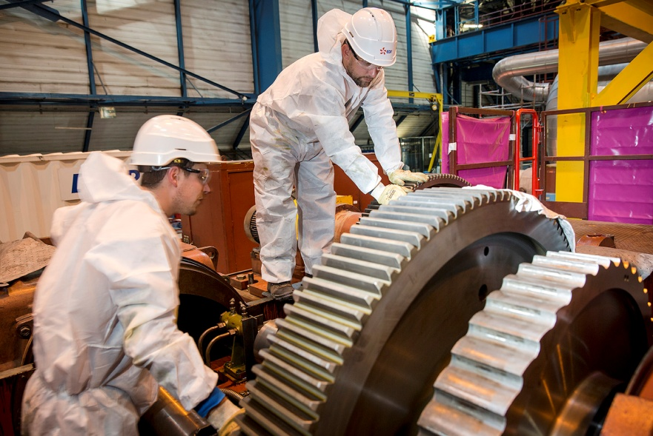
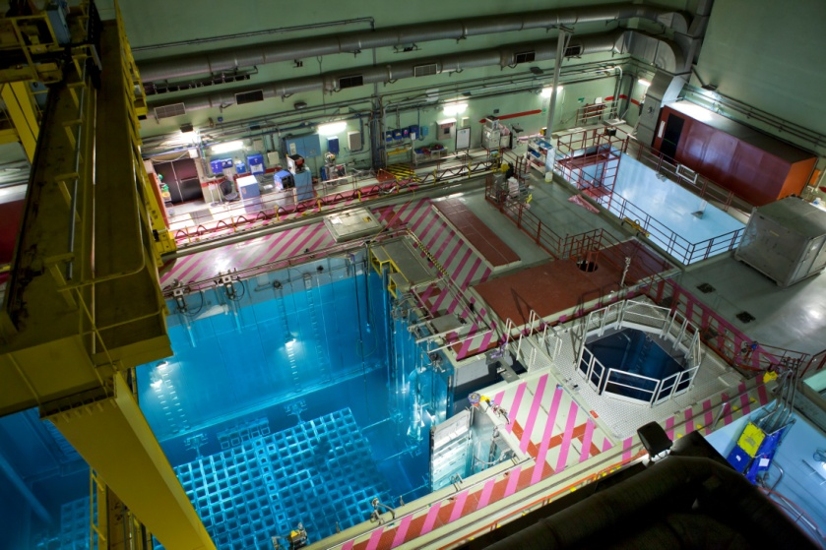
La visite décennale Grand Carénage
Février à juillet 2017
Plus de 16 000 chantiers
Plus de 80 modifications majeures
Plus de 90% des activités réalisées à date
Réussite des 3 contrôles réglementaires
sous le contrôle de
l’Autorité de sûreté nucléaire :
=> Contrôle de la cuve - mars
=> Épreuve hydraulique - mai
=> Epreuve enceinte - mai
Ce document est la propriété d’EDF. Toute diffusion externe du présent document ou des informations qu’il contient est interdite.

Slide 3
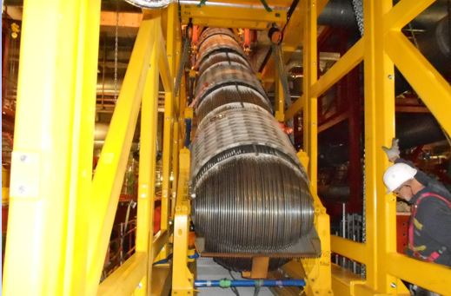
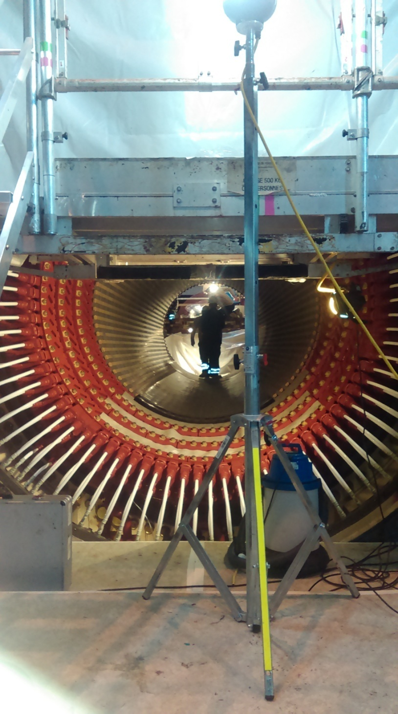
Les principaux chantiers
Le remplacement des réchauffeurs
basse pression
- La maintenance sur la turbine
Le remplacement du rotor et
la maintenance du stator de l’alternateur
La maintenance des pôles des
transformateurs principaux
La fiabilisation et le remplacement de
l’ensemble des systèmes de ventilation
La modernisation du contrôle commande
- La rénovation de la salle de commande
Ce document est la propriété d’EDF. Toute diffusion externe du présent document ou des informations qu’il contient est interdite.

Slide 4
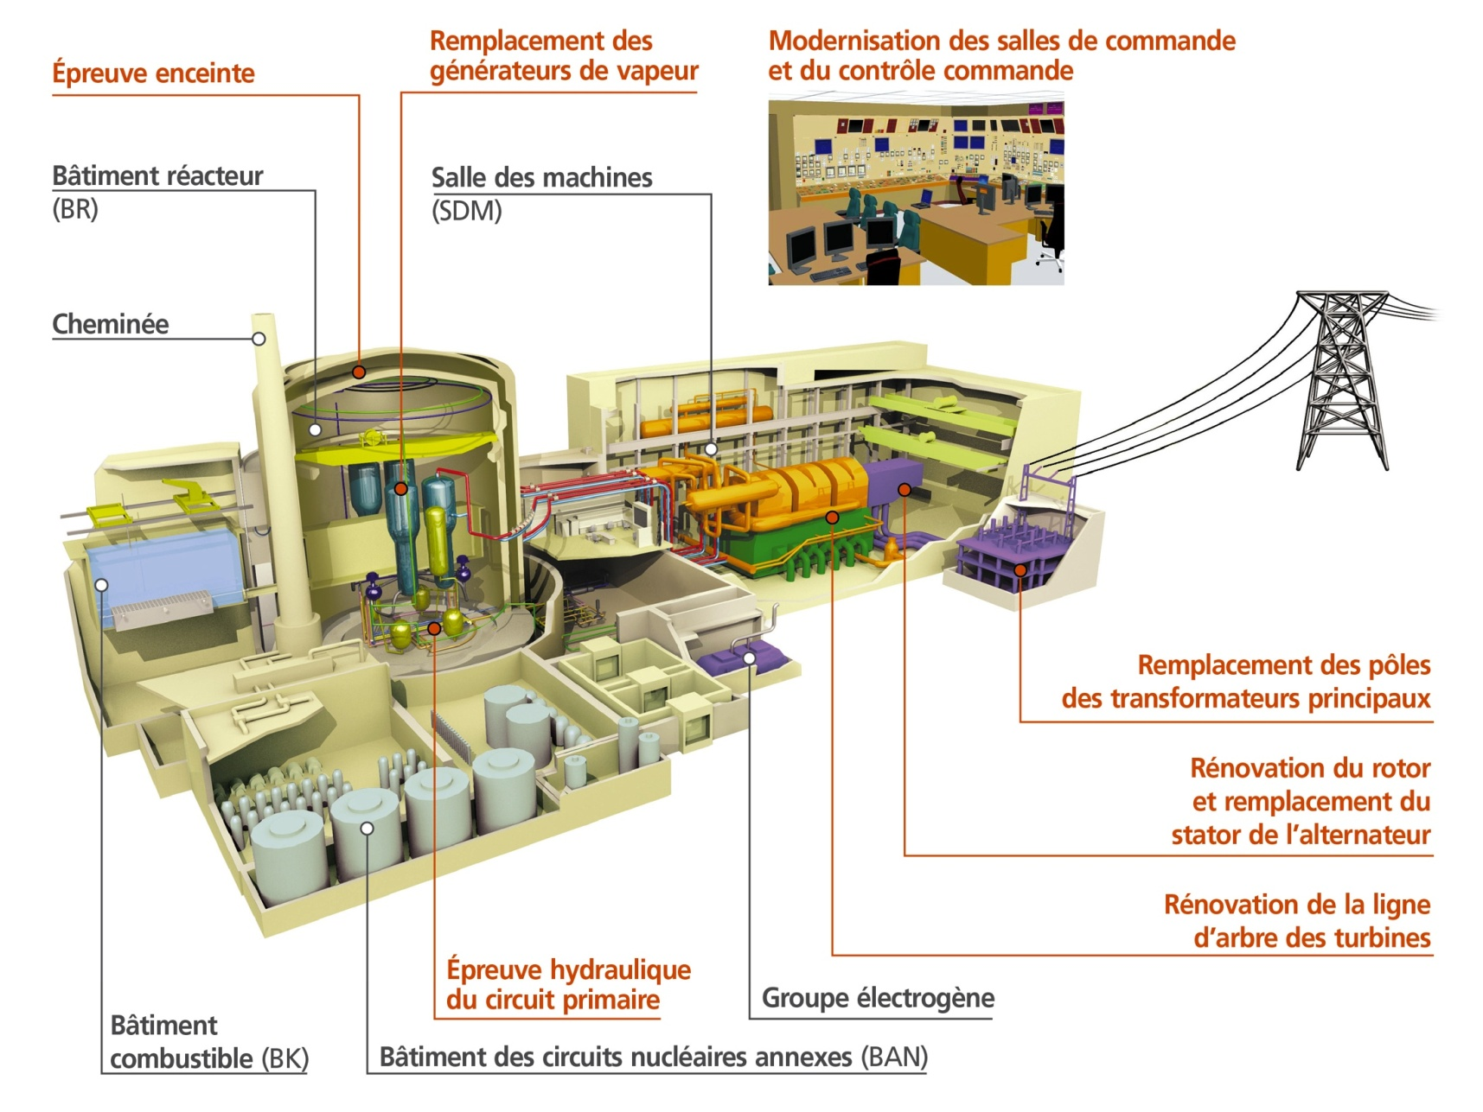
Ce document est la propriété d’EDF. Toute diffusion externe du présent document ou des informations qu’il contient est interdite.

Slide 5
La visite décennale Résultats sûreté et sécurité
Sûreté
(Evénements Significatifs de Sûreté- ESS)
5 ESS critère 3 niveau 0
2 ESS critère 10 niveau 0
Sécurité
5 accidents avec arrêt
15 accidents sans arrêt
0 accident grave
Ce document est la propriété d’EDF. Toute diffusion externe du présent document ou des informations qu’il contient est interdite.

Slide 6
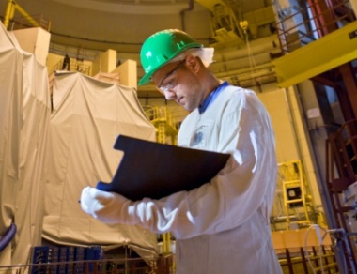
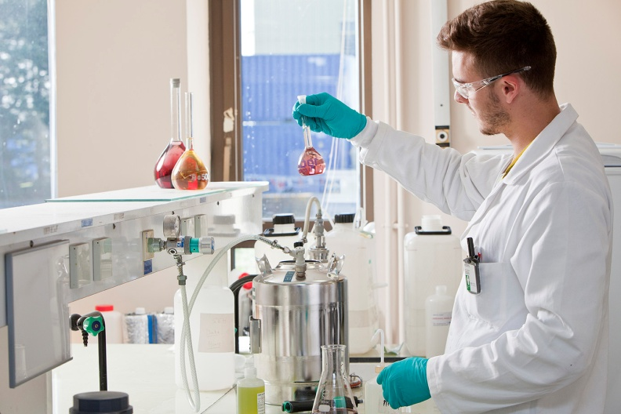
La visite décennale Résultats radioprotection
et environnement
Radioprotection :
3 Evénements Significatifs de Radioprotection
1 228 mSv (obj< 1 164 mSv)
Tx portique C2 = 0,35% (obj < 0,35%)
sur 74 136 entrées en zone contrôlée et
250 000 heures de travail
- Environnement :
1 Evénement Significatif pour l’Environnement
- Transport :
0 événement
Ce document est la propriété d’EDF. Toute diffusion externe du présent document ou des informations qu’il contient est interdite.

Slide 7
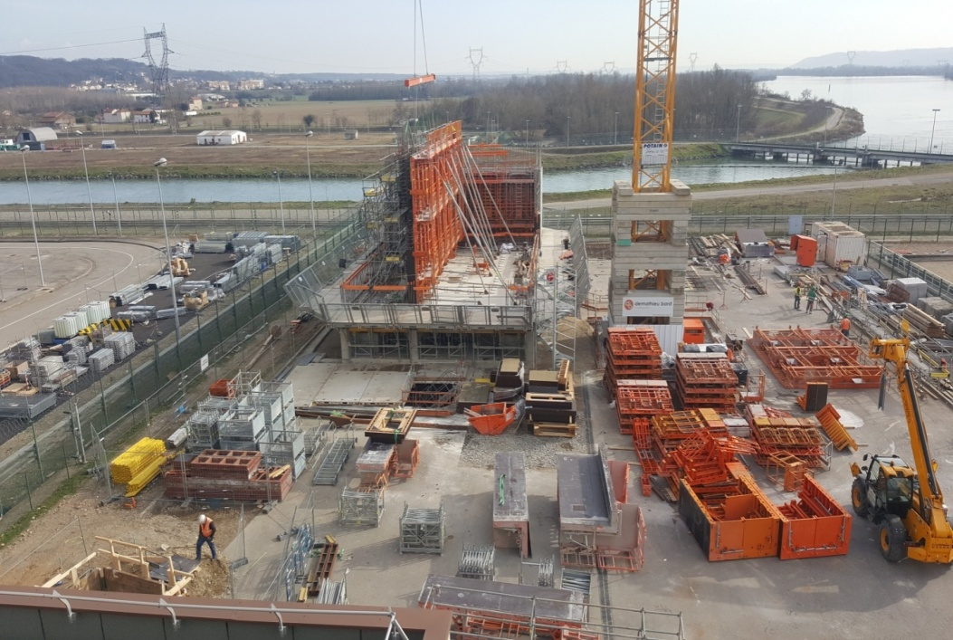
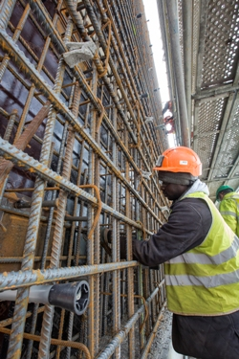
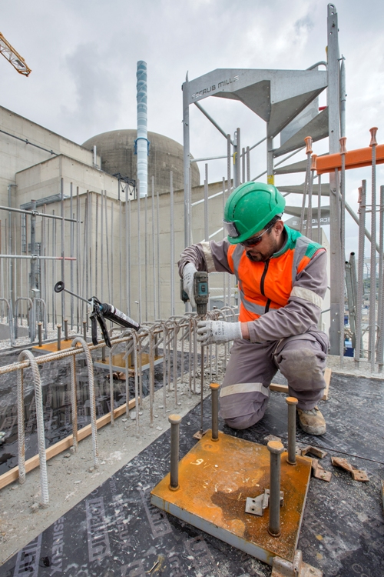
La construction des diesels d’ultime secours
Une modification post-Fukushima :
- Mise en service : 2018
25 m de hauteur
24 m de largeur et
12 m de profondeur
1 800 m³ de béton
- 50 entreprises intervenantes
12 000 jours/homme de travail
3 MW de puissance
Un investissement de 70 millions €
Ce document est la propriété d’EDF. Toute diffusion externe du présent document ou des informations qu’il contient est interdite.

Slide 8
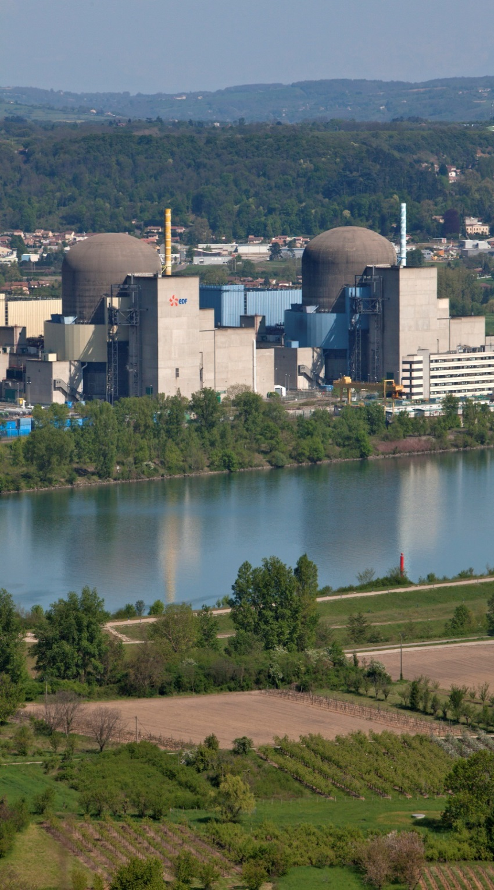
Des retombées économiques pour le territoire
Des pics à 3 000 intervenants sur site
52 millions € d’investissement pour la Visite décennale
81 entreprises régionales et 78 entreprises nationales
1 milliard d’euros pour le Grand Carénage
(2015-2018)
=> UN PROJET DE TERRITOIRE
(collaboration avec l’ensemble des parties
prenantes : élus, pouvoirs publics, CCI,
ADEIR…)
Ce document est la propriété d’EDF. Toute diffusion externe du présent document ou des informations qu’il contient est interdite.

Slide 9
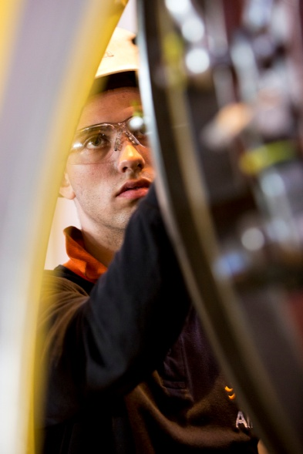
Des entreprises régionales sollicitées
- Maintenance de la robinetterie : 2 140 k€ Orys (Pierrelatte)
Ouverture / fermeture de capacités et générateurs de vapeur : 1 297 k€
Sigedi (entité St Maurice)
Maintenance de la machine de chargement et des ponts : 1 122 k€
Reel (St Cyr au Mont d’or)
- Soudage : 1 441 k€
Endel (Loyette – 01) et Monteiro (Pierrelatte)
Ce document est la propriété d’EDF. Toute diffusion externe du présent document ou des informations qu’il contient est interdite.

Slide 10
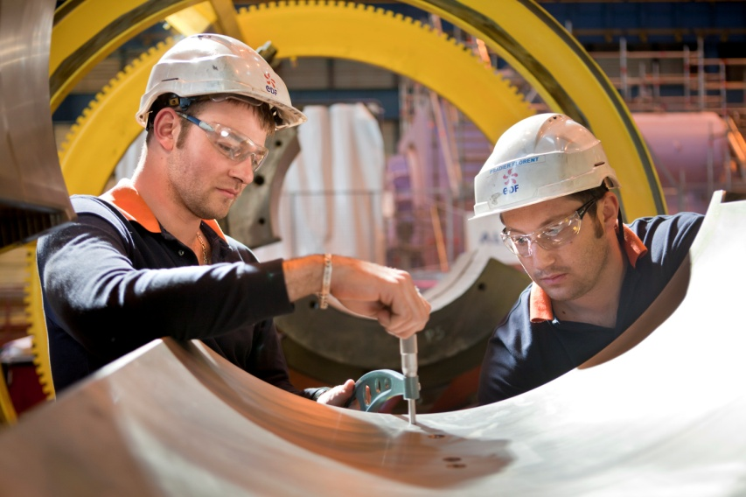
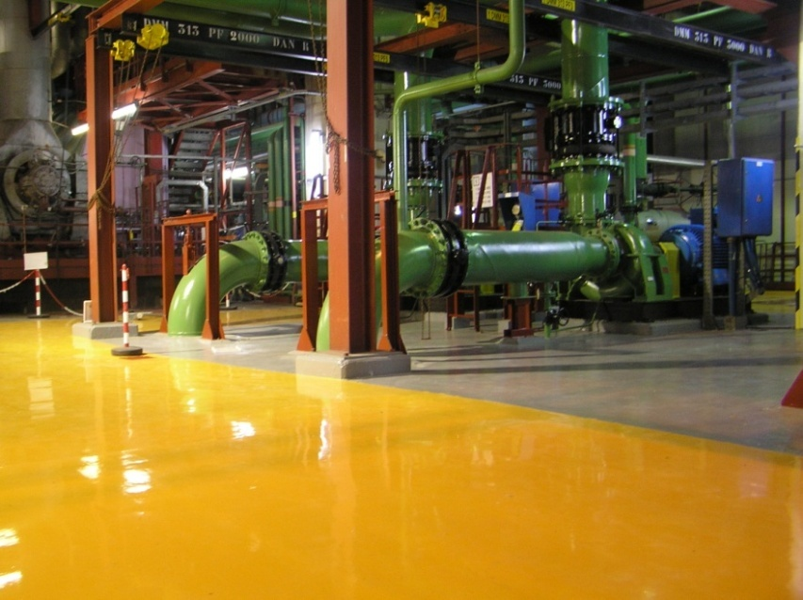
Des entreprises régionales sollicitées
- Epreuves hydrauliques d’Equipements
sous Pression Nucléaires : 742 k€
Endel (Loyette)
Maintenance des supportages : 387 k€
Spie nucléaire (Lyon)
- Maintenance des machines tournantes : 611 k€ Clemessy services (St Symp. d’Ozon) et Orys (Pierrelatte)
- Maintenance de matériels électriques : 260 k€ Ardatem (Bourg St Andéol)
Ce document est la propriété d’EDF. Toute diffusion externe du présent document ou des informations qu’il contient est interdite.

Slide 11
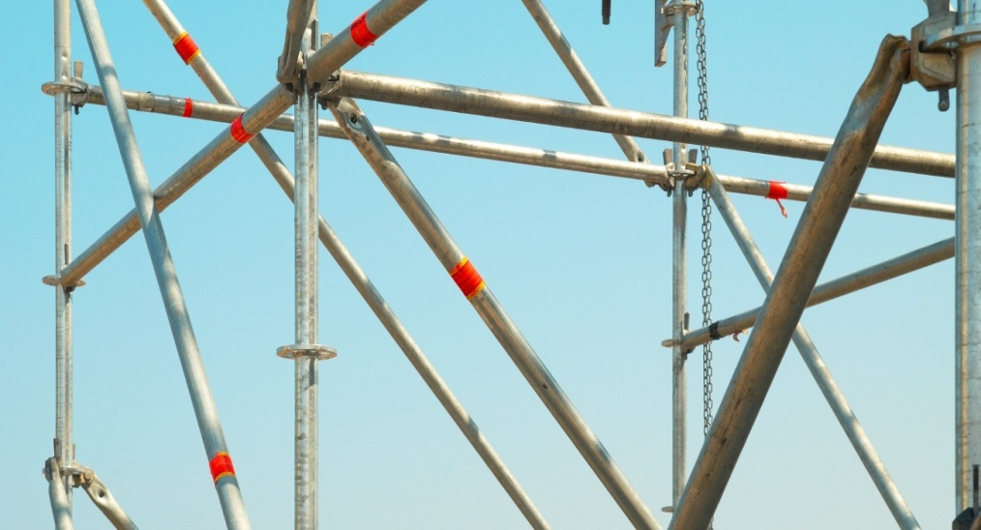
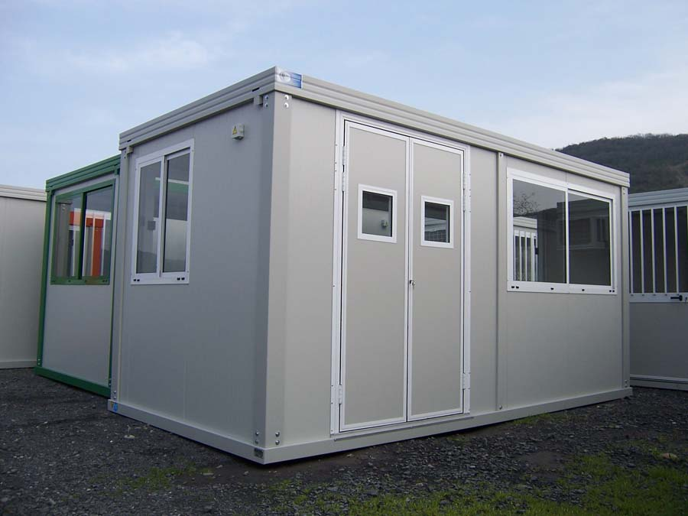
Des entreprises régionales sollicitées
Des dépenses liées à la logistique :
Montage d’échafaudages /
pose et dépose de calorifuge : 1 612 k€
Comi (Charvieu) , Ouvaroff (Salaise)
et Tchoulfian (Roussillon)
Location de bungalows : 514 k€
Algeco (Meyzieu)
Ce document est la propriété d’EDF. Toute diffusion externe du présent document ou des informations qu’il contient est interdite.

Slide 13
MERCI

